Slide 1
Session 5, Video 1

Slide 2
L'Évangile de la grâce : défendu
Paul prêchait le même message que les autres apôtres. (2.1-10)
  2.1-5 Paul relate maintenant sa deuxième visite à Jérusalem, qui est en fait la troisième des cinq fois où il est allé à Jérusalem.
    Chaque fois que la loi est imposée, non seulement elle déforme l'Évangile, mais elle réduit aussi le croyant à l'esclavage.
    1.5 Pour Paul, la clarté de l'Évangile est importante, il affirme qu'ils ne leur ont même pas accordé un instant. Cela implique que Paul, et probablement les autres, ont immédiatement résisté à ces faux enseignants.
  2.6-10 Paul poursuit son argumentation, après avoir marqué une pause pour répondre à l'opposition.
    2.6 Paul, lorsqu'il parle des membres les plus considérés de l'Église, peut sembler irrespectueux en disant « qui ils étaient auparavant m'importe peu ».

Slide 3
L'Évangile de la grâce : défendu
Paul prêchait le même message que les autres apôtres. (2.1-10)
  2.6-10 Paul poursuit son argumentation, après avoir marqué une pause pour répondre à l'opposition.
    Il semble que Paul reste fidèle à son point de vue initial selon lequel leur identité n'a pas d'importance lorsqu'il s'agit de ce qu'ils apportent au message de l'Évangile qu'il a reçu du Christ.
    Dieu n'a pas d'apôtres « préférés », comme le montrent les versets suivants, dans lesquels les dirigeants de Jérusalem donnent leur accord à Paul et confirment son ministère parmi les païens.
    2.7-8 Les apôtres à Jérusalem ont compris que Dieu les avait désignés comme apôtres auprès des Juifs, et ont reconnu que Paul était l'apôtre auprès des non-Juifs.

Slide 4
L'Évangile de la grâce : défendu
Paul prêchait le même message que les autres apôtres. (2.1-10)
  2.6-10 Paul poursuit son argumentation, après avoir marqué une pause pour répondre à l'opposition.
    2.9-10 Paul déclare que les dirigeants de Jérusalem, voyant que Paul était l'apôtre des païens, ont clairement reconnu la grâce de Dieu dans ses actions. Cela peut indiquer que ceux de Jérusalem n'étaient peut-être pas tout à fait au courant de ce que Dieu accomplissait parmi les non-Juifs par Paul et son équipe.
    Toutefois, ils étaient maintenant conscients de cette grâce qui leur était accordée, et Pierre, Jacques et Jean ont tous donné à Paul, Barnabas et Titus la main d’association, démontrant que leur conception de l'Évangile était la même que la sienne.
    Paul ajoute que les dirigeants à Jérusalem, après avoir confirmé qu'ils ne partageaient pas les mêmes convictions doctrinales que l'opposition, ont demandé à Paul et à son équipe de prendre soin des pauvres lors de tous leurs déplacements.

Slide 5
L'Évangile de la grâce : défendu
Paul prêchait le même message que les autres apôtres. (2.1-10)
  Dieu sauve les pécheurs par la foi, juifs et non-juifs (2.11-21)
    Paul corrige publiquement Pierre pour ses actions. (2.11-14)
      Paul commence cette section par « mais » afin de faire le lien entre ce qu'il vient d'évoquer, à savoir la réunion à Jérusalem à laquelle Pierre a participé, et une autre rencontre à Antioche à laquelle Pierre a aussi pris part.
      Paul continue de soutenir que 1) son évangile est le seul véritable évangile, et 2) qu'il n'a pas été reçu des hommes, pas même des dirigeants les plus importants de l'époque.
      2.11 Quand cette rencontre avec Pierre a-t-elle eu lieu à Antioche ?
        Pour commencer, on ne sait vraiment pas.
        L'événement d'Antioche poursuit son argumentation au début du chapitre, principalement en ce qui concerne Pierre.

Slide 6
L'Évangile de la grâce : défendu
Paul prêchait le même message que les autres apôtres. (2.1-10)
  Dieu sauve les pécheurs par la foi, juifs et non-juifs (2.11-21)
    Paul corrige publiquement Pierre pour ses actions. (2.11-14)
      Il est important de noter que cet événement à Antioche est la seule référence dans le Nouveau Testament à la présence de Pierre à Antioche.
      Ce qui est important ici, c'est que Paul établit un contraste unique entre la réunion à Jérusalem et l'événement à Antioche. Pierre, avec Jacques et Jean, à Jérusalem, affirment le ministère de Paul parmi les non-Juifs et son Évangile en rejetant la tentative de l'opposition de déformer l'Évangile en forçant Tite à se faire circoncire et en donnant à Paul et Barnabas leur approbation pour ce qu'ils font (La main d'association). Mais à Antioche, il agit d'une manière qui soutient le point de vue de l'opposition.

Slide 7
L'Évangile de la grâce : défendu
Paul prêchait le même message que les autres apôtres. (2.1-10)
  Dieu sauve les pécheurs par la foi, juifs et non-juifs (2.11-21)
    Paul corrige publiquement Pierre pour ses actions. (2.11-14)
      2.12-14 - Après avoir décrit la situation et expliqué pourquoi il avait besoin de s'adresser à Pierre, il explique en détail les raisons qui l'ont poussé à agir ainsi.
      Cette scène était chaotique, et Paul a jugé que l'acte de Pierre (un autre leader clé de cette communauté) ne respectait pas l'Évangile.
      Deux choses sont à noter ici :
        Pierre ne respectait pas la vérité de l’Évangile - Le mot « respect » ici signifie en réalité davantage et peut être traduit par « dévier ». Son action, bien qu'il ne s'agisse pas d'une proclamation verbale d'un faux évangile, était une déviation par rapport à la vérité.
        la phrase « par crainte des circoncis » semble faire référence à ce groupe de Juifs de Jacques. Ils ne sont pas appelés frères ici, ni « faux frères » comme dans l'exemple de 2.4, mais s'ils étaient sauvés, ce qui est probable, ils étaient confus au sujet de l'Évangile qui est uniquement par la foi et rien d'autre.

Slide 8
L'Évangile de la grâce : défendu
Paul prêchait le même message que les autres apôtres. (2.1-10)
  Dieu sauve les pécheurs par la foi, juifs et non-juifs (2.11-21)
    Paul corrige publiquement Pierre pour ses actions. (2.11-14)
      Cela les a malheureusement amenés à croire que manger avec des personnes non circoncises était une mauvaise chose. Pierre, sachant que c'était une erreur, a cédé à la pression et les a suivis.
      Pour Paul, c'était un échec qu'il fallait corriger afin d'éliminer le risque que les Juifs croient que l'Évangile inclut la circoncision, en particulier pour les non-Juifs qui étaient présents.
      Cette offense à l'Évangile ne suggérait pas seulement que la circoncision était nécessaire pour être sauvé, ce que Paul dénonce tout au long du livre, mais impliquait également qu'il existait une différence entre les Juifs et les non-Juifs dans le Corps du Christ.
      2.14b Paul soutient en fait que, bien qu'il n'enseigne pas théologiquement ce qui est faux ici, ses actions contredisent ses croyances et que cela devrait changer.

Slide 9
Session 5, Video 2

Slide 10
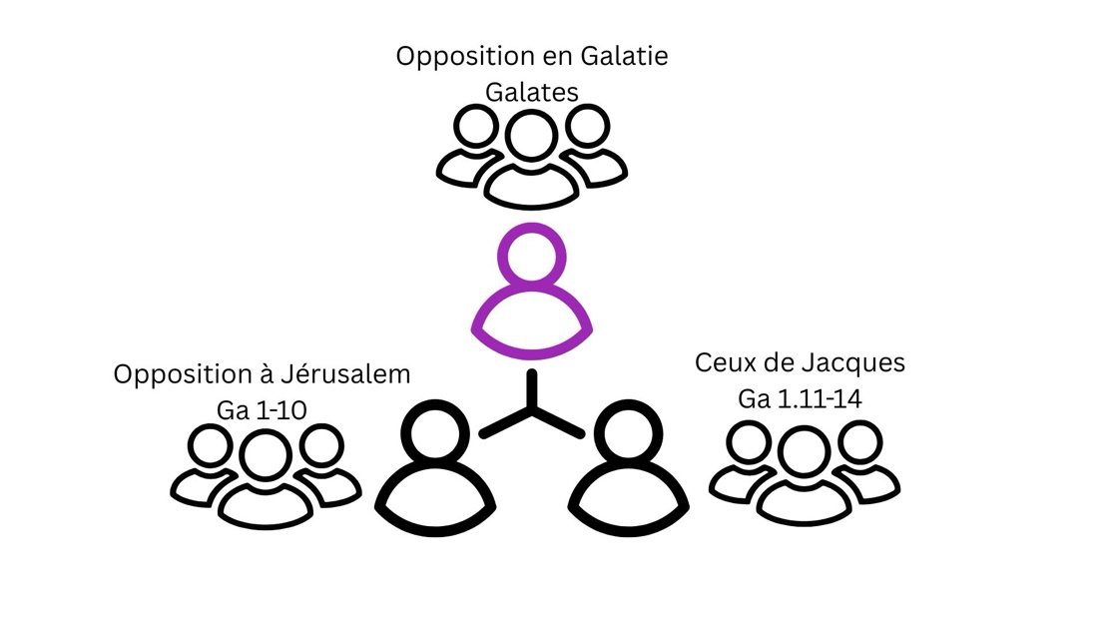
Visuel des groupes de Juifs au chapitre 2

Slide 11
L'Évangile de la grâce : défendu
Paul prêchait le même message que les autres apôtres. (2.1-10)
  Dieu sauve les pécheurs par la foi, juifs et non-juifs (2.11-21)
    On est tous pareils : tous sont pécheurs, et tous sont justifiés par la foi. (2.15-21)
      2.15 Paul, après avoir comparé le choix de Pierre et ce qu'il a pu communiquer aux autres Juifs et non-Juifs, poursuit son argumentation ici pour illustrer que les Juifs et les non-Juifs sont en réalité tous pareils.
      Mais il commence par dire : « Nous [Probablement Paul, Pierre et ceux de Jacques.], Juifs de naissance, ne sommes pas pécheurs... » Que dit Paul ici ? Les versets 16 à 21 vont clarifier les choses.
        il est très probable que les « nous qui sommes Juifs » du verset 15 incluaient clairement dans l'esprit des Galates l'opposition des missionnaires juifs qui troublait ces derniers.
        L'expression « Juifs de naissance » « suggère des liens plus larges avec leurs ancêtres et les avantages liés au fait d'être juif.
        Le terme « pécheur » est très intéressant ici, dans la mesure où, dans le Nouveau Testament, il est utilisé pour désigner les personnes mauvaises ou coupables, mais aussi pour désigner de manière générique les païens (Matthieu 26.45).

Slide 12
L'Évangile de la grâce : défendu
Paul prêchait le même message que les autres apôtres. (2.1-10)
  Dieu sauve les pécheurs par la foi, juifs et non-juifs (2.11-21)
    On est tous pareils : tous sont pécheurs, et tous sont justifiés par la foi. (2.15-21)
      2.16 Faites attention au « nous » utilisé dans cette section. Paul parle des Juifs. Le même « nous » du verset 15, qui se considéraient comme non pécheurs comparés aux non-Juifs, est le même « nous » du verset 16.
      Ce contraste entre les œuvres de la loi et la foi va se poursuivre tout au long du livre. Mais plus tard, Paul va associer les œuvres de la loi à la chair, et la foi à la liberté et à l'Esprit.
      2.17 L'argument de Paul est clair : les Juifs ne sont pas sauvés par la loi, mais par la foi en Christ. Cela vaut aussi pour les non-Juifs. Le verset 17 commence par « mais ».
      Paul se concentre sur deux réalités essentielles jusqu'à présent : 1) les Juifs considéraient les non-Juifs comme des pécheurs, mais pas eux-mêmes, et 2) personne n'est justifié par le respect de la loi, mais par la foi.

Slide 13
L'Évangile de la grâce : défendu
Paul prêchait le même message que les autres apôtres. (2.1-10)
  Dieu sauve les pécheurs par la foi, juifs et non-juifs (2.11-21)
    On est tous pareils : tous sont pécheurs, et tous sont justifiés par la foi. (2.15-21)
      « En cherchant à être déclarés juste en Christ, nous avons été trouvés pécheurs » - Les versets 17-18 sont notoirement complexes. Pourtant, si on garde le contexte à l'esprit, on peut suivre attentivement la logique de Paul.
      En cherchant à être sauvés en Christ, en dehors de la loi, ils sont aussi considérés comme des pécheurs, tout comme les païens. Paul dit en Rm. 3.9 que tous sont sous l’empire du péché.
      Paul met immédiatement tout le monde sur un pied d'égalité en montrant que, lorsqu'il s'agit de la justification par la foi en Christ, ceux qui sont justifiés sont des pécheurs.

Slide 14
L'Évangile de la grâce : défendu
Paul prêchait le même message que les autres apôtres. (2.1-10)
  Dieu sauve les pécheurs par la foi, juifs et non-juifs (2.11-21)
    On est tous pareils : tous sont pécheurs, et tous sont justifiés par la foi. (2.15-21)
      « Christ serait un serviteur du péché ? » Paul développe son argumentation en partant du principe que certains Juifs pourraient dire que si l'on croit uniquement en Christ et que l'on ne respecte pas la loi, et que cette croyance nous enseigne que l'on est pécheur, cela revient à dire que Christ est pour le péché parce que ceux qui croient en Christ admettent qu'ils sont pécheurs.
      Il est possible que Paul fasse ici une transition pour non seulement affirmer que la justification s'obtient uniquement par la foi et que seuls les pécheurs sont justifiés, mais aussi pour parler de la vie des croyants après la justification
      Quelle que soit l'idée que Paul a ici, qu'il s'agisse de justification ou de sanctification, sa position est claire : tout est fondé sur la foi et non sur la loi.

Slide 15
L'Évangile de la grâce : défendu
Paul prêchait le même message que les autres apôtres. (2.1-10)
  Dieu sauve les pécheurs par la foi, juifs et non-juifs (2.11-21)
    On est tous pareils : tous sont pécheurs, et tous sont justifiés par la foi. (2.15-21)
      2.18 Paul passe maintenant du « nous » au « je ». Il va maintenant parler de cette situation en se basant sur son expérience personnelle et sa compréhension.
      Pour lui personnellement, tolérer un système où la loi s'applique aux croyants en cette période de grâce est inacceptable.
      Paul déclare que s'il essayait de reconstruire ce qu'il a autrefois détruit, il serait alors un transgresseur. Comment cela ? Paul a détruit la place de la loi pour le salut et la sanctification.
      2.19 Paul avance immédiatement que non seulement il serait ridicule de revenir à la loi après avoir connu la grâce, mais que c'est la loi qui l'a en fait tué afin qu'il puisse vivre pour Dieu. Ce point est expliqué plus en détail dans Romains 7 et au début de Romains 8.

Slide 16
L'Évangile de la grâce : défendu
Paul prêchait le même message que les autres apôtres. (2.1-10)
  Dieu sauve les pécheurs par la foi, juifs et non-juifs (2.11-21)
    On est tous pareils : tous sont pécheurs, et tous sont justifiés par la foi. (2.15-21)
      La solution de Dieu était donc de nous crucifier avec Christ. C'est exactement ce que Paul dit de manière abrégée ici, aux versets 19 et 20. Ces versets sont un résumé des arguments développés dans Romains 6 et 7. En Christ, nous sommes morts au pouvoir du péché (Rm 6), et en lui, nous sommes morts à la loi (Rm 7).
      Paul déclare aussi le fait que Dieu n'est clairement pas au service du péché, puisqu'il nous a donné une solution au péché en dehors de la Loi, par la foi en Christ.
      2.20-21 Paul exprime ici le point culminant de son argumentation dans les versets 20.
      Comment est-il mort à la loi ? C’est en Christ. Il réalise qu'au moment où il est venu à Christ par la foi, il a été identifié (ou baptisé) à la mort de Christ. Dans cette identification (union), Paul est mort. Parce qu'il est mort au péché et à la puissance de la loi, ce n'est plus lui qui vit, mais le Christ qui vit en lui.
      Alors, Christ est mort pour moi, et je suis mort en lui !

Slide 17
L'Évangile de la grâce : défendu
Paul prêchait le même message que les autres apôtres. (2.1-10)
  Dieu sauve les pécheurs par la foi, juifs et non-juifs (2.11-21)
    On est tous pareils : tous sont pécheurs, et tous sont justifiés par la foi. (2.15-21)
      Dans Romains 8.2-4, Paul affirme que ce que la loi n'a pas pu faire, Christ l'a fait : nous libérer du péché. C'est exactement ce que Paul veut dire ici. Grâce à la justification, on est sauvés de la punition du péché, mais grâce à la co-crucifixion, on est sauvés de son pouvoir.
      Comment Paul peut-il dire que ce n'est plus lui qui vit, mais le Christ qui vit en lui ? Dans quel sens ?
      Paul ne l'explique pas ici. Je pense que Paul laisse de côté pour l'instant cette discussion sur la sanctification, qu'il est important d'aborder brièvement, puis y revient dans les chapitres 5 et 6. Paul va affirmer que Christ vit en nous et à travers nous lorsqu’on marche selon l'Esprit.
      Quiconque cherche à obéir à la loi met de côté la grâce de Dieu, et ce faisant, le véritable Évangile de Dieu, et alors Christ est mort inutilement. Si c'était par la loi, alors Christ n'avait pas besoin de mourir

Slide 18
Session 6, Video 1

Slide 19
L'Évangile de la grâce : expliqué (3.1-4.31)
La loi ou la foi en Christ ? (3.1-14)
  Leur expérience montre que c'était par la foi (3.1-5)
    Paul s'adresse maintenant directement aux Galates après avoir prouvé, au chapitre 1, qu'il est un véritable apôtre et que son Évangile vient directement du Christ, et au chapitre 2, que cela ne lui a pas été enseigné par des hommes.
    Paul va maintenant argumenter historiquement et théologiquement son point de vue exprimé dans 1.15-16, selon lequel nous sommes sauvés exclusivement par la foi et non par la loi. Les chapitres 5 et 6 reprennent ensuite l'argument de Paul selon lequel on est aussi sanctifiés par la foi et non par la loi dans 2.18-21.
    3.1 « La profonde inquiétude de Paul pour ses Galates bien-aimés éclate dans un rappel chargé d'émotion. Jésus a été proclamé crucifié pour leurs péchés et maintenant ils agissent de manière insensée, comme s'ils étaient sous l'emprise d'un sortilège.

Slide 20
L'Évangile de la grâce : expliqué
La loi ou la foi en Christ ? (3.1-14)
  Leur expérience montre que c'était par la foi (3.1-5)
    Paul donne impression, bien que cela doive être pris au sens métaphorique, que les Galates ont été ensorcelés. Le but de cette pensée était d'illustrer 1) comment le passage de la grâce à la loi n'a aucun sens lorsque l'on garde à l'esprit la croix, et 2) à quel point Paul était surpris qu'ils envisagent réellement ce faux message.
    3.2 Paul développe pour la première fois dans le livre le rôle et la place de l'Esprit. Le Père et le Fils ont tous deux étés mentionnés. Le rôle de l'Esprit dans la vie d'un croyant est développé plus en détail au chapitre 5.
    La réponse à cette question est clarifiée au verset 5. Paul veut qu'ils réfléchissent à la question de savoir s'ils ont reçu l'Esprit en observant la loi ou par la foi. La réponse à cette question est évidente : par la foi, parce que Paul n'a pas prêché la loi, mais la justification par la foi.

Slide 21
L'Évangile de la grâce : expliqué
La loi ou la foi en Christ ? (3.1-14)
  Leur expérience montre que c'était par la foi (3.1-5)
    3.3 La question 3 était aussi forte que la question 1, soulignant le caractère ridicule de leur acceptation de ce faux enseignement. La question de Paul implique que ce changement n'est même pas logique.
    La deuxième question commence par un point important, à savoir que les missionnaires juifs ne promouvaient pas seulement la justification par la loi, mais aussi la sanctification par la loi.
    Le mot utilisé ici est en fait « chair », notre nature pécheresse, et non « notre propre puissance ». Mais les traducteurs ont traduit ça comme ça parce que c'est peut-être ce que Paul veut dire ici. Comme ils essaient d'ajouter la loi au salut et à la marche avec Christ, Paul peut dire que ce n'est pas seulement charnel, mais que c'est essayer de le faire avec sa propre force.

Slide 22
L'Évangile de la grâce : expliqué
La loi ou la foi en Christ ? (3.1-14)
  Leur expérience montre que c'était par la foi (3.1-5)
    3.4-5 Cette question touche vraiment au cœur du sujet, dans la mesure où, quelle que soit la signification du terme « souffrir », elle inclut ce qu'ils ont vécu après être venus à Christ, même le moment où ils sont venus à Christ. Le terme « souffrir » fait l'objet d'un débat, bien qu'en grec, il s'agisse bien de « souffrir ».
    Si cela était effectivement vain, cela pourrait impliquer l'espoir de Paul que le faux message ne s'enracinerait pas parmi eux, ou cela pourrait être une tentative de Paul pour les pousser à réfléchir personnellement.
    Ces miracles ne sont pas énumérés, mais le plus grand d'entre eux est que le message de Dieu a brisé leur ancienne vision du monde, qu'ils ont cru à l'Évangile et qu'ils ont été sauvés !

Slide 23
L'Évangile de la grâce : expliqué
La loi ou la foi en Christ ? (3.1-14)
  Abraham, illustration de la justification par la foi (3.6-14)
    Abraham est un exemple très pertinent du salut par la foi. Les Galates abandonnaient le véritable évangile au profit d'une version plus influencée par le judaïsme. Pourtant, Abraham, père du peuple juif, croyait en Dieu, et c'est cette foi qui l'a rendu juste devant Dieu. En citant Genèse 12.3 et 18.18, Paul montre aux Galates comment ils peuvent être les enfants d'Abraham sans embrasser le judaïsme. Paul veut dire que les Galates sont sauvés par la foi, tout comme Abraham a été sauvé par la foi.
    3.6-7 Dans Genèse 15.3, Dieu rappelle à Abraham sa promesse. Dieu lui donnera un fils afin qu'une grande nation puisse naître de lui. Après avoir entendu cela à nouveau, Abraham accepte cette promesse comme vraie, ce qui signifie avoir la foi ou croire, et Dieu le considère comme juste à cause de cela. Par conséquent, tout ce qu'Abraham avait à faire était de croire

Slide 24
Session 6, Video 2

Slide 25
L'Évangile de la grâce : expliqué
La loi ou la foi en Christ ? (3.1-14)
  Abraham, illustration de la justification par la foi (3.6-14)
    Au fur et à mesure que l'on avance, gardez à l'esprit le contexte établi en 3.1-5, à savoir que les croyants ne doivent pas se soumettre à la loi. L'utilisation que Paul fait de l'Ancien Testament dans ces chapitres montre que c'est le cas en ce qui concerne la foi dans l'Ancien Testament et la foi dans le Nouveau Testament.
    3.8-9 Il convient ici de noter que la justification par la foi existait déjà à l'époque d'Abraham, avant la loi, dans le plan de Dieu non seulement pour les Juifs, mais aussi pour les non-Juifs. À tel point que la Parole a annoncé à l'avance cette réalité de la justification par la foi (bonne nouvelle) à travers Abraham. Il cite ici Gn 12, 3.
    3.10 Dans les versets 6 à 9, Paul présente un argument positif en faveur de la justification par la foi. Dans les versets 10 à 14, il renverse la situation et présente un argument négatif contre la possibilité d'une justification par les œuvres.

Slide 26
L'Évangile de la grâce : expliqué
La loi ou la foi en Christ ? (3.1-14)
  Abraham, illustration de la justification par la foi (3.6-14)
    Dans les arguments désormais négatifs contre la justification, Paul commence par affirmer que ceux qui sont sous la loi sont en réalité sous une malédiction, et cite Deutéronome 27.26 qui dit clairement que si toute la loi n'est pas respectée, il y a une malédiction.
    3.11-12 Paul répète son argument, selon lequel on ne devient juste que par la foi, et cite Habacuc 2.4 comme référence dans l'Ancien Testament.
    Bien que la référence dans Habacuc ne semble pas parler de la justification par la foi, elle parle clairement d'une vie vécue par la foi.
    Cependant, Paul l'utilise ici pour désigner la justification par la foi. On pourrait soutenir que Paul suppose que si le croyant vit par la foi, comme Paul l'a déjà dit en 2.20, alors il est aussi vrai qu'il est sauvé par la foi.

Slide 27
L'Évangile de la grâce : expliqué
La loi ou la foi en Christ ? (3.1-14)
  Abraham, illustration de la justification par la foi (3.6-14)
    Constable a bien illustré la différence entre la loi et la grâce en utilisant une approche moderne et non juive : « La loi et la foi sont aussi différentes que les pommes et les éléphants. La loi exige des œuvres, mais l'Évangile appelle à la foi.
    3.13-14 Paul présente ici une image magnifique de l'importance du sacrifice du Christ pour nous racheter du péché et, sous la loi, de la condamnation pour ne pas l'avoir parfaitement respectée.
    Paul dit que le Christ « nous » a sauvés, s'adressant peut-être directement à ses auditeurs juifs, parce que les non-juifs n'ont jamais été sous la malédiction de ne pas respecter la loi, en prenant notre malédiction sur lui-même.
    Au verset 14, Paul conclut bien le but de cette section : « La mort du Christ a apporté deux bénédictions : la bénédiction de la justification dont Abraham a joui est désormais accessible aux païens, et la bénédiction du ministère promis du Saint-Esprit est désormais accessible à tous les croyants (Actes 1.8, 2.33).

Slide 28
L'Évangile de la grâce : expliqué
La loi et la promesse (3.15-18)
  3.15-18 L'argumentation de Paul présente ici deux points principaux. 1) Une promesse faite ne peut être modifiée ou annulée par quelque chose qui survient après, dans ce contexte, la Loi. 2) La promesse, ou l'héritage, ne devait pas être accompli par le peuple d'Israël (les enfants d'Abraham au pluriel), mais par un seul descendant, le Christ.
  Cette section semble être une réponse à un enseignement des missionnaires juifs. Puisque Dieu a donné la Loi après la promesse, celle-ci n'est plus valable. La Loi est donc nécessaire. Paul réfute très facilement cet argument.

Slide 29
Session 7, Video 1

Slide 30
L'Évangile de la grâce : expliqué
Le but de la loi (3.19-23)
  3.19 « Pourquoi alors la loi ? Elle a été ajoutée à cause des transgressions, jusqu'à ce que vienne la descendance à qui la promesse avait été faite, et elle a été mise en place par des anges par l'intermédiaire d'un médiateur. » La question rhétorique remet en cause la nécessité de la loi si la justification est fondée sur la promesse (par la foi, canal pour le « descendant » et futur règne messianique sur terre).
  3.20 La médiation nécessite plusieurs parties (comme Dieu et Israël, ce qui implique une négociation et des conditions comme dans la loi), soulignant l'infériorité de la loi par rapport à la promesse directe où « Dieu est un », illustrant très probablement non seulement qu'il n'y a qu'un seul Dieu, mais aussi que la promesse vient de Dieu et que c'est à Dieu de la réaliser.

Slide 31
L'Évangile de la grâce : expliqué
Le but de la loi (3.19-23)
  3.21 Paul pose sagement la question « la loi est-elle en conflit avec la promesse », et sa réponse est non. En effet, leurs objectifs étaient différents. La loi n'a jamais eu pour but d'apporter la vie, dans le contexte de la justification de la vie éternelle, c'était là l'objectif de la promesse, qui était fondée sur la foi et qui a envoyé le Christ.
  3.22-24 Paul a conclu son argumentation sur la raison d'être de la loi en soulignant que sous la loi, on était captifs, prisonniers. Mais plus précisément prisonniers du péché.
  Puisque la loi nous tenait prisonniers et était plutôt comme un gardien de prison, lorsque le libérateur est venu, on est devenus libres. Paul conclut que le but ultime de la loi était donc de nous guider vers le libérateur, le Christ, et la justification par la foi. Par conséquent, puisqu'il est venu, notre gardien de prison n'est plus nécessaire.

Slide 32
L'Évangile de la grâce : expliqué
Le fondement de notre identité en tant que fils de Dieu (3.24-4.7)
  3.26-27 Paul fait directement référence au verset 7, où l'on commence. En Christ, on est enfants de Dieu, et donc enfants d'Abraham par la foi.
  Le fils dont il est question ici est en fait un « fils adulte ». Paul le précise ici, et va illustrer au début du chapitre 4 ce que cela signifie par rapport au concept d'héritage, et la différence entre un fils adolescent et un fils adulte en matière de loi et de foi.
  Dans le Nouveau Testament, être baptisé signifie clairement s'identifier au Christ, devenir membre de son corps, ou, en d'autres termes, de sa famille.
  Paul dit ici que « nous avons été revêtus », c'est-à-dire placés dans le Christ de la même manière que l'on enfile un vêtement. L'épître aux Éphésiens dit de « revêtir le Christ », dans le sens d'adopter cette façon de nous voir nous-mêmes

Slide 33
Session 7, Video 2

Slide 34
L'Évangile de la grâce : expliqué
Le fondement de notre identité en tant que fils de Dieu (3.24-4.7)
  3.28-29 Dans Christ, où sont placés les enfants adultes, Paul a illustré un point stratégique : il n'y a pas de différence entre les personnes, en particulier pour les Galates entre juifs et païens.
  Avant d'illustrer l'importance des enfants de Dieu sous la loi ou non, il leur rappelle que tous ceux qui sont « dans le Christ » sont enfants d'Abraham et héritiers de la promesse. En ce sens, ils ont reçu le Christ et sont justifiés par la foi.
  4.1-4 Paul avait déjà comparé la Loi à une prison (3.22) et à un gardien d'enfant (3.24). Il la comparait maintenant à un administrateur ou à un gestionnaire chargé de veiller sur un jeune enfant et ses biens. Le but de tous ces exemples était de clarifier la différence entre la période historique antérieure d'immaturité spirituelle (la Loi) et la période actuelle de liberté spirituelle (la grâce).

Slide 35
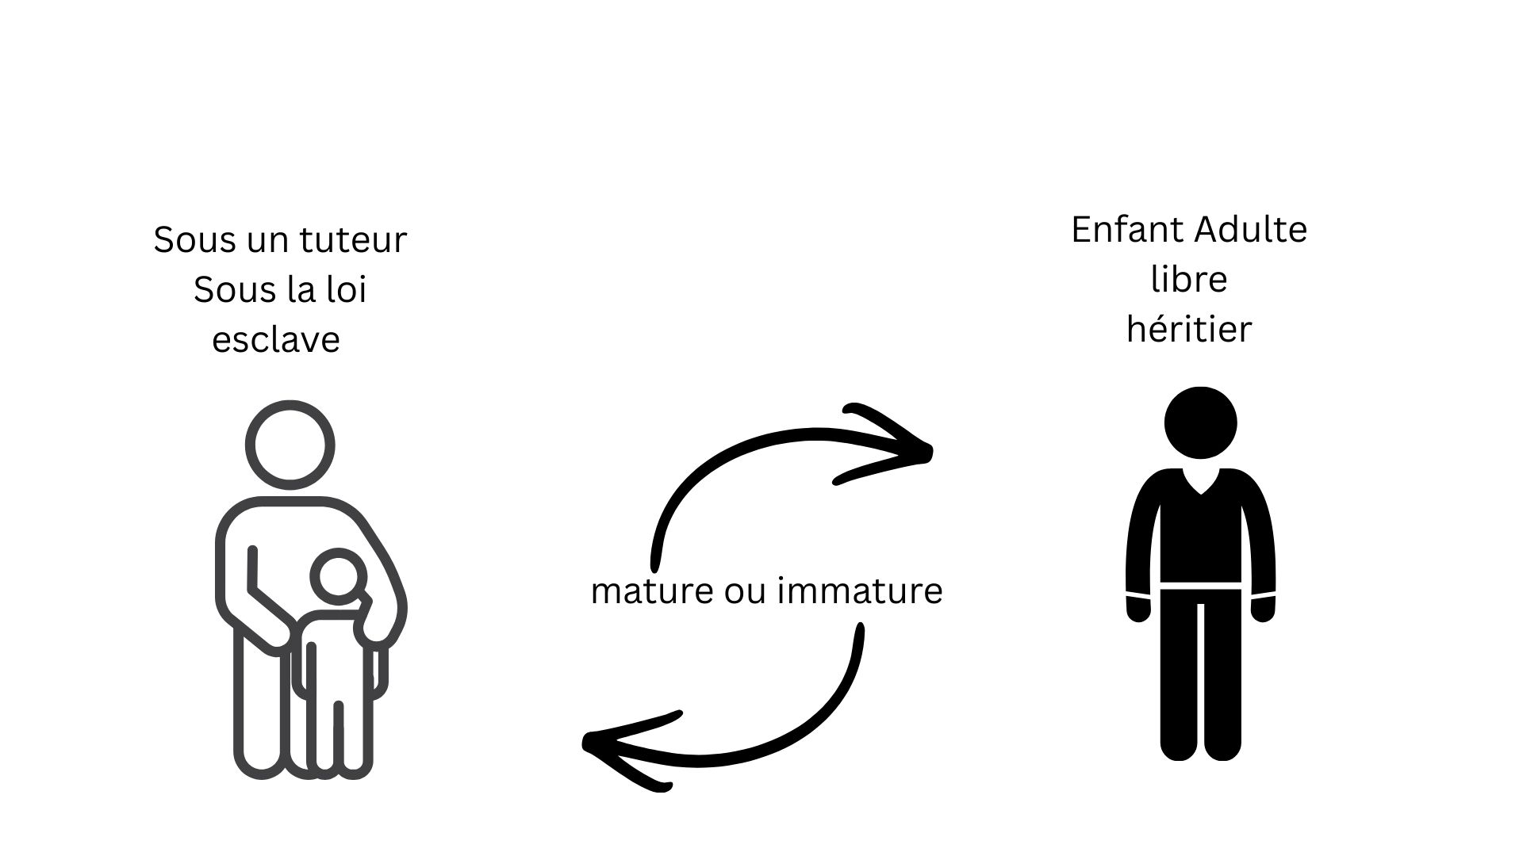
L'Évangile de la grâce : expliqué
Le fondement de notre identité en tant que fils de Dieu (3.24-4.7)

Slide 36
L'Évangile de la grâce : expliqué
Le fondement de notre identité en tant que fils de Dieu (3.24-4.7)
  Les préoccupations de Paul pour les Galates (4.8-20)
    4.4-7 En tant qu'enfants adultes, nous bénéficions d'avantages plus importants. Nous avons l'Esprit qui est en nous (dans nos cœurs) et on peut crier vers notre père de manière personnelle. Cela implique que l'enfant sous la garde d'un tuteur, ou sous la loi, n'avait pas le privilège d'accéder directement à son père. Mais en tant qu'enfants adoptés, rachetés de l'adolescence et de l'esclavage de la loi, on est des enfants de Dieu avec un accès direct à lui. On peut l'appeler quand on veut. En ce sens, on est des enfants de Dieu qui ont toujours un héritage, mais aussi le droit de le gérer en communion avec Dieu. Ceux qui sont sous la loi ne peuvent pas faire ça. Donc, revenir sous la loi, ce serait choisir l'immaturité et pas la maturité. Ce serait choisir une relation inférieure avec Dieu plutôt que les privilèges qu'on a en tant qu'enfants adultes basés sur la foi.

Slide 37
L'Évangile de la grâce : expliqué
Les préoccupations de Paul pour les Galates (4.8-20)
  4.8-11 Paul poursuit dans cette section son argumentation sur l'importance de vivre notre nouvelle liberté en tant qu'enfants adultes adoptés. Les Galates étaient autrefois esclaves de leurs anciennes croyances en d'autres dieux, qui n'étaient pas de vrais dieux, et risquent aujourd'hui de redevenir esclaves.
  Paul dit que si cela se produit, il estime que cela signifierait que son travail parmi eux a été inutile. C'est un point très important à garder à l'esprit pour la formation des disciples. 1) Un vrai croyant peut revenir à son ancien mode de vie, ce qui ne signifie pas qu'il n'est pas sauvé, sinon Paul l'aurait dit ici, et 2) la formation des disciples au-delà de l'enseignement de base est extrêmement importante. Sans elle, le croyant qui commence à grandir peut facilement vaciller.

Slide 38
Session 8, Video 1

Slide 39
L'Évangile de la grâce : expliqué
Les préoccupations de Paul pour les Galates (4.8-20)
  4.12 Constable a bien résumé cette section par le fait que Paul « a cessé de discuter et a commencé à supplier ; il a abandonné ses appels à l'intellect et s'est adressé aux émotions des Galates.
  Paul appelle à nouveau les Galates « frères et sœurs ». Ce n'est pas seulement une manière de les interpeller personnellement, contrairement à 3:1 (ô Galates), mais aussi une autre façon de leur adresser un appel personnel en tant qu'héritiers adultes du Christ.
  L'expression « devenez comme moi, car je suis devenu comme vous » n'a de sens que dans le contexte où elle est vue en relation avec le fait d'être sous la loi et de ne pas être sous la loi. Paul dit : « Devenez libres de la loi comme je le suis, parce qu'après ma conversion, je suis devenu comme les païens, ne vivant plus sous la loi

Slide 40
L'Évangile de la grâce : expliqué
Les préoccupations de Paul pour les Galates (4.8-20)
  4.13-16 Paul annonce maintenant, ou plutôt rappelle aux Galates, comment il est venu vers eux. Il souffrait d'une certaine faiblesse physique. Quelle était cette faiblesse ?
  Je crois que Paul a simplement déclaré ce que nous voyons dans Actes 13-14, à savoir qu'il a énormément souffert en servant et en implantant ces quatre églises en Galatie, et qu'à un moment donné, il a même été battu et laissé pour mort.
  Paul conclut ce partage de leur histoire commune par une question puissante. Il est clair que Paul n'est pas seulement choqué par leur changement d'attitude envers la Loi (1.6, 3.1), mais qu'il est personnellement troublé par la façon dont ils le traitent en rejetant son message.

Slide 41
L'Évangile de la grâce : expliqué
Les préoccupations de Paul pour les Galates (4.8-20)
  4.17-20 Après avoir partagé quelques détails de leur histoire commune et expliqué à quel point il est personnellement troublé par le fait d'être devenu l'ennemi pour avoir partagé la vérité, il mentionne à nouveau, pour la quatrième fois, l'opposition et ses motivations.
  4.17 L'opposition montre un grand intérêt pour les Galates (elle est zélée pour eux), mais Paul soutient que ce zèle n'est pas pur. Leur objectif n'est pas simplement d'enseigner ce qu'ils croient être vrai, mais ils essaient d'éloigner les Galates de Paul et de ses enseignements.
  4.18 Paul reconnaît que le zèle est une bonne chose, mais pas celui de l'opposition. Leurs motivations sont mauvaises, tout comme leur message.

Slide 42
L'Évangile de la grâce : expliqué
Les préoccupations de Paul pour les Galates (4.8-20)
  4.19-20 Gardez à l'esprit le contraste entre les versets 17 et 19 : Paul souhaite profondément que ces croyants grandissent en Christ. Pour illustrer ce désir profond de les voir atteindre la maturité, il utilise la métaphore d'une femme qui accouche.
  Il ne veut pas qu'ils voient Paul se former en eux, comme l'opposition semble vouloir voir les Galates devenir comme eux, mais Christ. Cela fait clairement comprendre aux Galates que s'ils continuent sur cette voie en acceptant l'enseignement de la loi pour la justification et la vie chrétienne, cela va empêcher le Christ d'être formé en eux.

Slide 43

L'Évangile de la grâce : expliqué
Agar et Sarah représentant deux groupes (4.21-27)
  4.21-27 Paul pose une question, ce qui implique la réponse « non ». Paul a déjà expliqué le but de la loi dans 3.19-23, il va maintenant tirer une conclusion de la loi en la comparant à la promesse expliquée précédemment.

Slide 44
L'Évangile de la grâce : expliqué
Agar et Sarah représentant deux groupes (4.21-27)
  Tout d'abord, que signifie « allégorie » ?
    Mike souligne à juste titre que « À l’époque, une allégorie était une figure de rhétorique qui se servait d’un discours ou d’un écrit pour faire entendre autre chose que le sens qui semblait évident de prime abord.
    Aujourd'hui, ce terme, en particulier en tant que méthode d'interprétation de la Bible, recherche dans chaque histoire ou texte une signification cachée et secrète qui révèle le sens véritable de l'histoire ou du texte. Ce n'est pas ce que Paul essaie de faire. Il se contente de prendre une histoire connue et de créer un contraste créatif ou un enseignement en rapport avec l'esclavage sous la loi et la liberté sous la grâce
    4.25-26 Pourquoi Paul compare-t-il Jérusalem de leur époque à celle d'en haut ?

Slide 45
Session 8, Video 2

Slide 46
L'Évangile de la grâce : expliqué
Agar et Sarah représentant deux groupes (4.21-27)
  4.25-26 Pourquoi Paul compare-t-il Jérusalem de leur époque à celle d'en haut ?
    Le fait est que Paul utilise ces deux villes pour illustrer la liberté et l'esclavage, tout comme il utilise Sarah et Agar. Les deux illustrent la tension entre la foi et la loi.
    4.27 L'image d'une femme incapable d'avoir des enfants représente très probablement Israël en captivité à Babylone, et la femme qui aura de nombreux enfants pour Israël après la captivité (représentant très probablement ici la restauration future du royaume).
Isaac et Ismaël représente ceux qui sont esclaves et libres. (4.28-31)
  4.28 Paul utilise une image très similaire à la précédente, celle de l'esclave et de la femme libre, en mettant maintenant l'accent sur les fils de ces deux femmes.
  4.29-31 Paul argue qu'on est comme Isaac, les enfants de la promesse. Par enfants de la promesse, il faut comprendre les enfants de la foi.

Slide 47
L'Évangile de la grâce : expliqué
Isaac et Ismaël représente ceux qui sont esclaves et libres. (4.28-31)
  4.29-31 Paul argue qu'on est comme Isaac, les enfants de la promesse. Par enfants de la promesse, il faut comprendre les enfants de la foi.
  Bien que je ne mentionne pas cela comme l'une des mentions de l'opposition, bien que ce soit clairement le cas, cela correspond aussi à toute personne qui tente d'ajouter la loi pour la justification et la sanctification.
  Sa conclusion est que nous, ceux qui venons à Dieu par la foi (2.16) et vivons par la foi (2.20), ne sommes pas esclaves mais libres. Cependant, ceux qui acceptent la loi retourneront à l'esclavage.

Slide 48
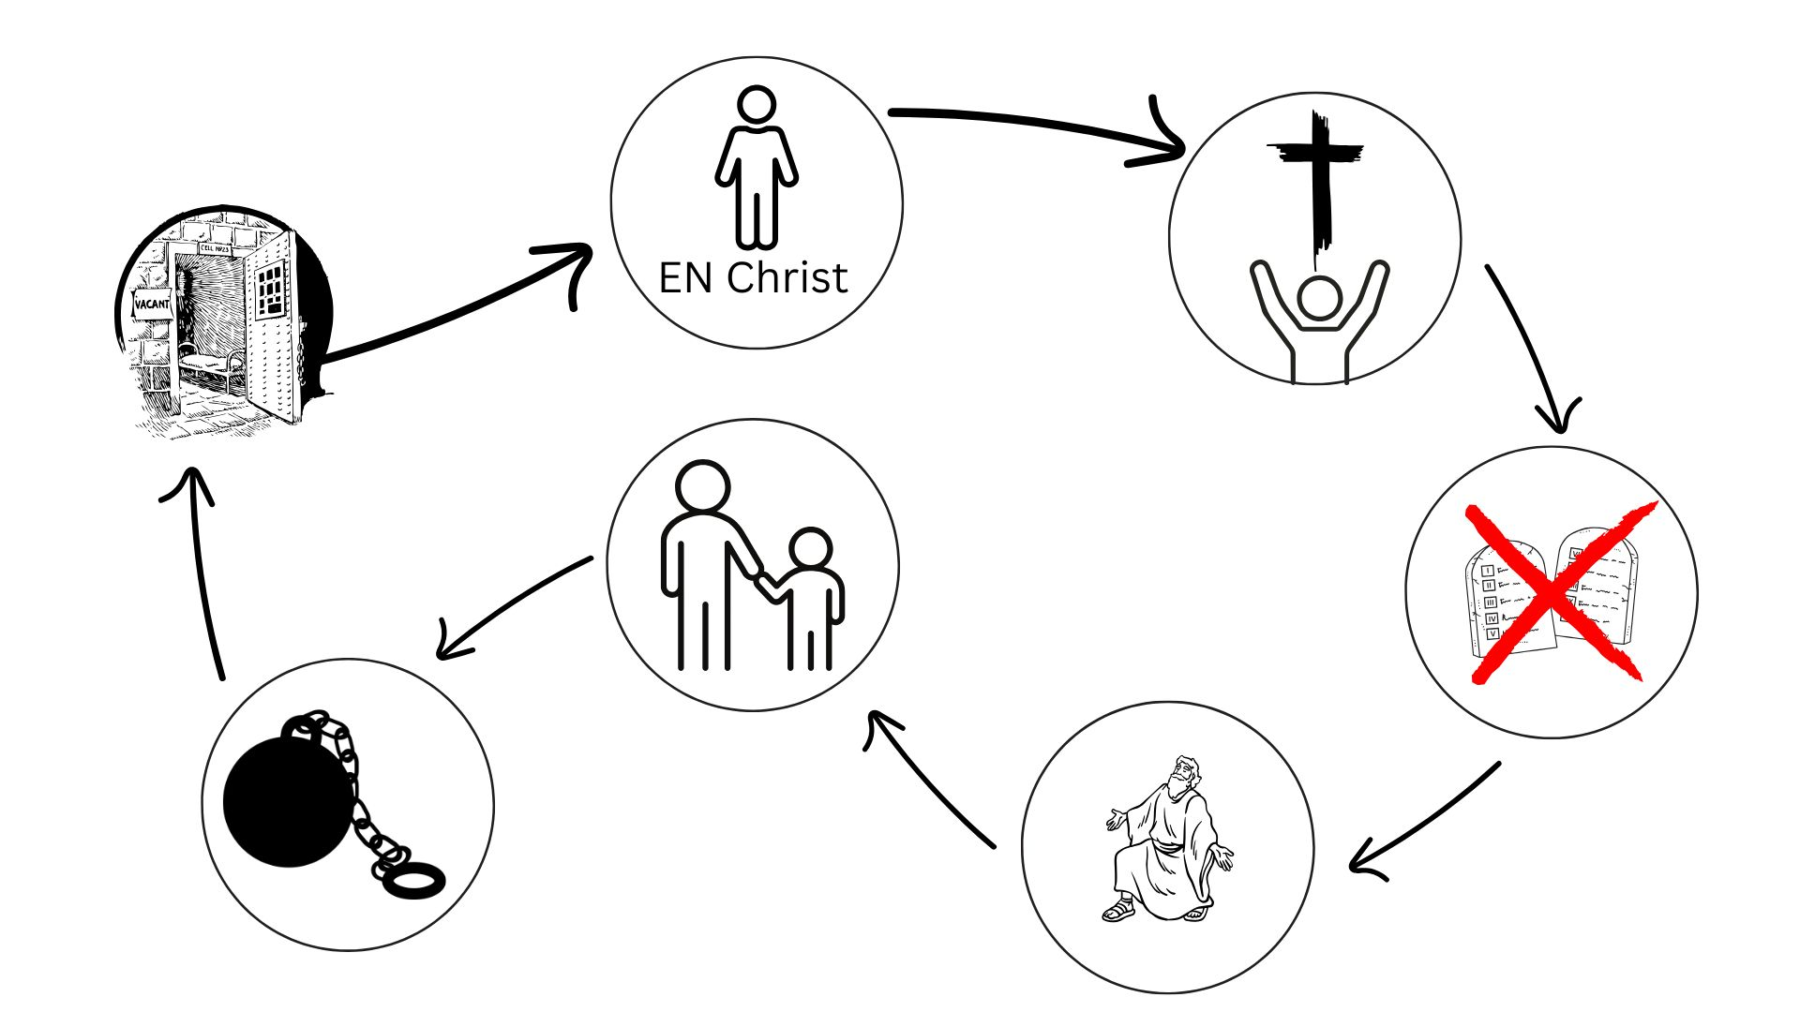
L'Évangile de la grâce : appliqué (5.1-6-18)
L'application et l'impact de la compréhension de la justification par la foi (5.1-6.10)
  Les croyants ont été libérés de la loi (5.1-6)
    5.1 Ce que Paul avait à l'esprit lorsqu'il a énoncé la vérité du 5.1 : Paul commence le chapitre cinq en reprenant le concept déjà développé au chapitre 4 entre la personne libre et l'esclave.
    Puisqu’on est libres grâce à notre foi en Christ, ne redevenez pas esclaves. Toute application de la loi, ou toute vie conforme à la loi, nous ramènera sous l'esclavage.

Slide 49
L'Évangile de la grâce : appliqué
L'application et l'impact de la compréhension de la justification par la foi (5.1-6.10)
  Les croyants ont été libérés de la loi (5.1-6)
    5.2-3 Paul s'attaque directement au problème causé par l'opposition en Galatie. Ils prêchaient la circoncision. Au lieu de faire référence de manière générique à « la Loi », Paul mentionne clairement la circoncision. Si ces croyants se font circoncire, Christ ne leur est d'aucune utilité.
    Pourquoi ? Cela signifie littéralement que Christ ne peut rien faire de plus que ce qu'il a déjà fait pour aider ces croyants.
    5.4 Si ces croyants sont circoncis, ils doivent désormais respecter toute la loi, et dans ce cas, le Christ ne leur sera plus d'aucune utilité. Paul affirme alors qu'ils sont séparés du Christ et qu'ils ont déchu de la grâce.

Slide 50
L'Évangile de la grâce : appliqué
L'application et l'impact de la compréhension de la justification par la foi (5.1-6.10)
  Les croyants ont été libérés de la loi (5.1-6)
    Que dit Paul ici ?
      Il ne dit pas qu'ils ne sont plus sauvés. Cela n'aurait aucun sens dans ce contexte.
      Tout cela implique que celui qui croit selon la loi a perdu l'impact (séparé et déchu) de la foi et de la grâce dans sa vie. Accepter la loi rend la grâce inutile pour lui.
    5.5-6 Paul utilise maintenant le « nous » pour se distinguer de l'opposition et de ceux qui s'orientent vers l'observance de la loi, et déclare que nous, par la foi et l'Esprit, attendons avec impatience l'espérance de la justice.
    C'est la première fois dans la lettre de Paul qu'il utilise l'expression « la justice espérée. » Cette phrase souligne le fait qu'être justifié inclut aussi l'espoir de la justification, qui est la glorification.
    Constable a bien noté que « Paul a réuni les trois vertus chrétiennes fondamentales dans ces versets : « la foi », « l'espérance » et « l'amour » (cf. Col 1, 4-5 ; 1 Th 1, 3).

Slide 51
Session 9, Video 1

Slide 52
L'Évangile de la grâce : appliqué
L'application et l'impact de la compréhension de la justification par la foi (5.1-6.10)
  Réprimande à ceux qui asservissent les croyants à la loi (5.7-12)
    5.7-8 Paul commence cette section de réprimande en soulignant à nouveau, pour la sixième fois, l'impact de l'opposition. Selon Paul, les Galates se portaient bien. Du point de vue de Paul, lorsqu'il les a quittés, il pensait qu'ils avançaient bien.
    Malgré tout, ils rappellent que ce message et cette influence de l'opposition ne viennent pas de Dieu, celui qui les a appelés. Selon 1.6, Dieu a appelé les Galates par grâce, le contraire de la grâce.
    5.9 Cette expression est explicite et nous ramène à la section précédente, selon laquelle s'ils ajoutent la loi, Christ perd toute valeur à leurs yeux. La circoncision n'est qu'un début : s'ils acceptent cet enseignement, ils risquent d'être consumés par cette erreur, parce qu'il n'y a plus de place pour la foi, la grâce ou l'Esprit.

Slide 53
L'Évangile de la grâce : appliqué
L'application et l'impact de la compréhension de la justification par la foi (5.1-6.10)
  Réprimande à ceux qui asservissent les croyants à la loi (5.7-12)
    5.10-12 C'est peut-être la façon dont Paul dit que, puisqu'ils avançaient très bien, il est convaincu qu'après avoir lu cette lettre, ils reviendront. Cela exprime aussi le fait que, bien qu'ils soient en danger, ils ne sont pas encore trop loin.
    Ceux qui troublent les Galates (7e mention de l'opposition) seront jugés. C'est la manière dont Paul encourage les Galates à s'arrêter et à revenir, et à faire intervenir la justice de Dieu dans la conversation.
    Il est prêt à subir des persécutions pour la vérité, parce que sinon, la signification de la croix serait réduite à zéro.

Slide 54
L'Évangile de la grâce : appliqué
L'application et l'impact de la compréhension de la justification par la foi (5.1-6.10)
  Réprimande à ceux qui asservissent les croyants à la loi (5.7-12)
    Il termine ensuite son défi lancé aux Galates de rester fidèles en exprimant sa frustration d'une manière choquante. Il déclare que ceux qui troublent les Galates en leur imposant la circoncision devraient se castrer eux-mêmes.
    Certains pensent qu'il s'agit peut-être plus que d'une simple manière forte de dénoncer l'opposition, mais d'un acte qualifié de « pratique païenne ». Il existait certaines pratiques historiques consistant à se castrer dans le cadre d'une pratique religieuse, et si Paul avait cela à l'esprit, il place l'enseignement de ces missionnaires juifs au même niveau que les pratiques païennes.

Slide 55
Session 9, Video 2

